Slide 1
ПОРЯДОК ПРИСВОЕНИЯ УЧЕНОГО ЗВАНИЯ ПРОФЕССОРА, УЧЕНОГО ЗВАНИЯ ДОЦЕНТА В РОССИЙСКОЙ ФЕДЕРАЦИИ
нормативно-правовые и практические аспекты

Slide 2
Нормативные документы, регламентирующие процесс присвоения ученых званий в Российской Федерации
Постановление Правительства Российской Федерации от 10 декабря 2013 г. №1139 О порядке присвоения ученых званий (с изменениями на 18 марта 2023 года №415 Об особенностях присуждения ученых степеней и присвоения ученых званий, предусмотренных системой государственной научной аттестации Российской Федерации, лицам, указанным в части 1 статьи 6 Федерального закона "Об особенностях правового регулирования отношений в сферах образования и науки в связи с принятием в Российскую Федерацию Донецкой Народной Республики, Луганской Народной Республики, Запорожской области, Херсонской области и образованием в составе Российской Федерации новых субъектов - Донецкой Народной Республики, Луганской Народной Республики, Запорожской области, Херсонской области и о внесении изменений в отдельные законодательные акты Российской Федерации", и о внесении изменений в некоторые акты Правительства Российской Федерации") (с 1 сентября 2024 года вступает в силу и действует 6 лет: Постановление Правительства Российской Федерации от 20 октября 2023 г. №1746 О порядке присвоения ученых званий);
Административный регламент Министерства науки и высшего образования Российской Федерации по представлению государственной услуги по присвоению ученых званий профессора и доцента (утвержден приказом Министерства науки и высшего образования РФ 2 марта 2020 г. №268).

Slide 3
Общие положения по присвоению ученых званий в Российской Федерации
Положение о присвоении ученых званий (с изменениями на 30 декабря 2022 года №2541) утвержденного Постановлением Правительства РФ от 10 декабря 2013 года №1139
п. 2 Ученые звания присваиваются по научным специальностям в соответствии с номенклатурой научных специальностей*, по которым присуждаются ученые степени, утверждаемой Министерством науки и высшего образования Российской Федерации.
п. 5 Ученые звания могут быть присвоены лицам, которые осуществляют педагогическую и научную (научно-исследовательскую) деятельность в организациях, обладают высоким педагогическим мастерством, имеют глубокие профессиональные знания и научные достижения, а также отвечают требованиям к лицам, претендующим на присвоение им ученых званий (далее - соискатели ученых званий).
*Приказ Министерства науки и высшего образования РФ от 24 февраля 2021 г. N 118 "Об утверждении номенклатуры научных специальностей, по которым присуждаются ученые степени, и внесении изменения в Положение о совете по защите диссертаций на соискание ученой степени кандидата наук, на соискание ученой степени доктора наук, утвержденное приказом Министерства образования и науки Российской Федерации от 10 ноября 2017 г. N 1093" (с изменениями на 3.09.2023 г.)
Паспорта научных специальностей https://vak.minobrnauki.gov.ru/searching#tab=_tab:materials~

Slide 4
Минимальные требования к присвоению ученого звания профессора в Российской Федерации
п. 8. Ученое звание профессора присваивается научному или научно-педагогическому работнику, претендующему на присвоение ученого звания, если он на день представления аттестационного дела в совет организации удовлетворяет следующим требованиям:
а) имеет опубликованные учебные издания и научные труды, а также читает курс лекций на высоком профессиональном уровне;
б) имеет ученую степень доктора наук либо ученую степень, полученную в иностранном государстве, признаваемую в Российской Федерации, обладателю которой предоставлены те же академические и (или) профессиональные права, что и доктору наук;
в) работает по трудовому договору в организации, представляющей его к присвоению ученого звания, и замещает в ней:
должность профессора, заведующего кафедрой, декана факультета, руководителя или заместителя руководителя по научной (научно-исследовательской, учебной, учебно-методической) работе филиала или института этой организации, первого проректора, проректора, ректора, главного научного сотрудника или заведующего (начальника) научным, научно-исследовательским или опытно-конструкторским отделом (отделением, сектором, лабораторией) - в отношении работника образовательной организации высшего образования, реализующей образовательные программы высшего образования, имеющие государственную аккредитацию, и (или) программы подготовки научных и научно-педагогических кадров в аспирантуре (адъюнктуре), и (или) программы повышения квалификации и программы профессиональной переподготовки на базе высшего образования, а также организации дополнительного профессионального образования, реализующей программы повышения квалификации и программы профессиональной переподготовки на базе высшего образования…
г) имеет ученое звание доцента, со дня присвоения которого прошло не менее 3 лет.

Slide 5
Минимальные требования к присвоению ученого звания профессора в Российской Федерации
п. 9. Критериями присвоения ученого звания профессора являются:
а) наличие стажа непрерывной работы … не менее 2 лет в должностях, указанных в пп. «в» п. 8 настоящего Положения;
б) осуществление педагогической деятельности не менее чем на 0,25 ставки (в том числе на условиях совместительства) по образовательным программам высшего образования и (или) дополнительного профессионального образования по научной специальности, указанной в аттестационном деле, в организации, представившей его к присвоению ученого звания;
в) наличие стажа научной и педагогической деятельности не менее 10 лет в организациях, в том числе не менее 5 лет стажа педагогической работы по научной специальности, указанной в аттестационном деле;
г) подготовка в качестве научного руководителя или научного консультанта не менее 3 (для работников образовательных организаций) и не менее 5 (для работников научных организаций) лиц, которым присуждены ученые степени, при этом тема диссертации хотя бы одного из них соответствует научной специальности, указанной в аттестационном деле;
д) наличие не менее 50 опубликованных учебных изданий и научных трудов (в том числе в соавторстве), включая патенты на изобретения и иные объекты интеллектуальной собственности, которые используются в образовательном процессе. При этом за последние 5 лет по научной специальности, указанной в аттестационном деле соискателя ученого звания, должно быть опубликовано не менее 3 учебных изданий и не менее 5 научных трудов. Научные труды должны быть опубликованы в рецензируемых научных изданиях…
е) наличие учебника (учебного пособия), автором которого является соискатель ученого звания, или наличие не менее 3 учебников (учебных пособий), соавтором которых является соискатель ученого звания, изданных за последние 10 лет по научной специальности, указанной в аттестационном деле.

Slide 6
Минимальные требования к присвоению ученого звания доцента в Российской Федерации
п. 10. Ученое звание доцента присваивается научному или научно-педагогическому работнику, претендующему на присвоение ученого звания, если он на день представления аттестационного дела в совет организации удовлетворяет следующим требованиям:
а) имеет опубликованные учебные издания и научные труды, читает курс лекций или проводит иные занятия на высоком профессиональном уровне;
б) имеет ученую степень доктора наук или ученую степень кандидата наук либо ученую степень, полученную в иностранном государстве, признаваемую в Российской Федерации, обладателю которой предоставлены те же академические и (или) профессиональные права, что и доктору или кандидату наук;
в) работает по трудовому договору в организации, представляющей его к присвоению ученого звания, и замещает в ней:
должность доцента, должность профессора, заведующего кафедрой, декана факультета, руководителя или заместителя руководителя по научной (научно-исследовательской, учебной, учебно-методической) работе филиала или института этой организации, первого проректора, проректора, ректора, старшего научного сотрудника, ведущего научного сотрудника, главного научного сотрудника или заведующего (начальника) научным, научно-исследовательским или опытно-конструкторским отделом (отделением, сектором, лабораторией) - в отношении работника образовательной организации высшего образования, реализующей образовательные программы высшего образования, имеющие государственную аккредитацию, и (или) программы подготовки научных и научно-педагогических кадров в аспирантуре (адъюнктуре), и (или) программы повышения квалификации и программы профессиональной переподготовки на базе высшего образования, а также организации дополнительного профессионального образования, реализующей программы повышения квалификации и программы профессиональной переподготовки на базе высшего образования…

Slide 7
Минимальные требования к присвоению ученого звания доцента в Российской Федерации
п. 11. Критериями присвоения ученого звания доцента являются:
а) наличие стажа непрерывной работы (непрерывной военной или иной приравненной к ней службы по контракту, службы в органах внутренних дел Российской Федерации) не менее 2 лет в должностях, указанных в пп. «в» п. 10 настоящего Положения;
б) осуществление педагогической деятельности не менее чем на 0,25 ставки (в том числе на условиях совместительства) по образовательным программам высшего образования и (или) дополнительного профессионального образования по научной специальности, указанной в аттестационном деле, в организации, представившей его к присвоению ученого звания;
в) наличие стажа научной и педагогической деятельности не менее 5 лет в организациях, в том числе не менее 3 лет стажа педагогической работы по научной специальности, указанной в аттестационном деле;
г) наличие не менее 20 опубликованных учебных изданий и научных трудов (в том числе в соавторстве), включая патенты на изобретения и иные объекты интеллектуальной собственности, которые используются в образовательном процессе. При этом за последние 3 года должно быть опубликовано не менее 2 учебных изданий и не менее 3 научных трудов по научной специальности, указанной в аттестационном деле. Научные труды публикуются в рецензируемых изданиях.
На научные работы, содержащие сведения, составляющие государственную или иную охраняемую законом тайну, требования об их публикации в рецензируемых изданиях не распространяются.

Slide 8
Квалификационные требования к соискателю ученого звания
Заявленное ученое звание | Замещаемая должность (стаж работы в должности – не менее двух календарных лет со дня заключения трудового договора, не менее, чем на 0,25 ставки) | Ученая степень | Стаж научной и педагогической работы (всего / по специальности) | Опубликованные работы |  | Наличие учеников, иные требования
 |  |  |  | всего | по научной специальности
Профессор | профессор, заведующий кафедрой, декан факультета, руководитель или заместитель руководителя по научной (научно-исследовательской, учебной, учебно-методической) работе филиала или института, проректор, ректор, главный научный сотрудник, заведующий (начальник) научным, научно-исследовательским или опытно-конструкторским отделом (отделением, сектором, лабораторией) | доктор наук | 10 / 5 | 50 в том числе за последние 10 лет по научной специальности: один учебник (учебное пособие) - автор или не менее трех учебников (учебных пособий) – в соавторстве | за последние 5 лет не менее трех учебных изданий и не менее пяти научных работ | - научный руководитель или научный консультант не менее трех учеников, которым присуждены ученые степени; - тема диссертации хотя бы одного из них соответствует научной специальности; - не менее трех лет после присвоения ученого звания доцента
Доцент | доцент, профессор, заведующий кафедрой, декан факультета, руководитель или заместитель руководителя по научной (научно-исследовательской, учебной, учебно-методической) работе филиала или института, проректор, ректор, старший научный сотрудник, ведущий научный сотрудник, главный научный сотрудник, заведующий (начальник) научным, научно-исследовательским или опытно-конструкторским отделом (отделением, сектором, лабораторией) | доктор наук, кандидат наук | 5 / 3 | 20 | за последние 3 года не менее двух учебных изданий и не менее трех научных работ | -
С 1 сентября 2024 г к учебным изданиям приравниваются учебные курсы, реализуемые с применением исключительно электронного обучения, дистанционных образовательных технологий, размещенные на официальных сайтах организаций, образовательных платформах, доступ к которым предоставляется через информационно-телекоммуникационную сеть "Интернет", направленные на обеспечение достижения обучающимися определенных результатов обучения, общая трудоемкость которых составляет не менее 1 зачетной единицы (далее - онлайн-курсы), разработанные соискателем ученого звания и используемые в образовательном процессе. На научные работы, содержащие сведения, составляющие государственную или иную охраняемую законом тайну, требования об их публикации в рецензируемых изданиях не распространяются.

Slide 9
Порядок присвоения ученого звания в Российской Федерации
установление соответствия научных и педагогических достижений соискателя ученого звания минимальным требованиям к присвоению ученого звания
ЭТАП 1
ЭТАП 2
рассмотрение кандидатуры соискателя ученого звания
на заседании кафедры, голосование
рассмотрение кандидатуры соискателя ученого звания
на заседании совета факультета, голосование
ЭТАП 3
ЭТАП 4
предоставление пакета документов ученому секретарю Ученого совета
ЭТАП 5
рассмотрение пакета документов на заседании
Конкурсной комиссии при Ученом совете Академии, голосование
ЭТАП 6
рассмотрение соискателя ученого звания на заседании
Ученом совете Академии, тайное голосование
ЭТАП 7
передача пакета документов соискателя ученого звания в Министерство науки и высшего образования Российской Федерации

Slide 10
Формы и порядок оформления аттестационных документов, представляемых для присвоения ученых званий
Для рассмотрения вопроса о представлении к присвоению ученого звания соискатель не позднее, чем за 10 дней до заседания Ученого совета, передает ученому секретарю Ученого совета следующие документы (позиции 1-5 – в 1-м экземпляре; позиции 6-16 – в 2-х экземплярах; позиции 4, 17 и фотографию – в электронном виде на почту Ученого совета или ученого секретаря; позиции 7-11 – при необходимости заверенный перевод в 2-х экземплярах):
1. заявление от соискателя на имя ректора (пишется от руки, образец уточнить у ученого секретаря);
2. докладную записку от заведующего кафедрой на имя ректора с резолюцией (приложение 1);
3. выписку из протокола заседания кафедры с результатами голосования (приложение 2);
4. представление кафедры по кандидатуре соискателя (приложение 3).
5. выписку из протокола заседания совета факультета с результатами голосования (аналогично выписке из протокола заседания кафедры, приложение 2 );
6. заверенный в установленном порядке список опубликованных учебных изданий и научных трудов соискателя (приложение 4) - копии выходных страниц для учебных изданий; копии выходных страниц, оглавления, и самих научных трудов, заверенных ученым секретарем;
7. полученную не ранее, чем за 14 дней до заседания ученого совета, и заверенную в установленном порядке копию трудовой книжки соискателя;
8. выписки из приказов о работе по совместительству и принятия на должность (из Порядка присвоения п.8, п.10)
9. заверенные в установленном порядке копии документов о высшем профессиональном образовании соискателя;
10. заверенные в установленном порядке копии документов об ученых степенях и ученых званиях соискателя;
11. заверенные в установленном порядке копии документов о смене фамилии (свидетельство о браке и т.п.);
12. справку о педагогической работе соискателя (приложение 5);
13. личный листок по учету кадров с фотографией (бланк в отделе кадров, приложении 6);
14. согласие на обработку персональных данных (приложение 7).
15. В подтверждение стажа работы на условиях почасовой оплаты труда соискатель предоставляет соответствующую справку (приложение 8).
16. Для соискателя ученого звания профессора предоставляется список лиц, у которых соискатель был научным руководителем или научным консультантом и которым присуждены ученые степени, с указанием названий их диссертаций и года присуждения ученых степеней доктора наук или кандидата наук, заверенный ученым секретарем ученого совета (приложение 9), а также копии первой и второй страниц авторефератов учеников.
17. Проект Справки о представлении соискателя к ученому званию по научной специальности (приложение 10)

Slide 11
Приложение 1. Докладная записка от заведующего кафедрой

Slide 12
Приложение 2. Выписка из протокола заседания кафедры

Slide 13
Приложение 3. Представление кафедры по кандидатуре соискателя

Slide 14
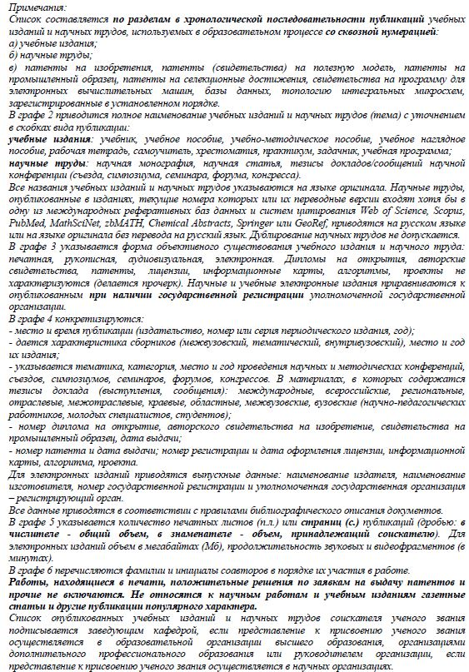
Приложение 4. Список опубликованных учебных изданий и научных работ

Slide 15
Приложение 5. Справка о педагогической работе

Slide 16
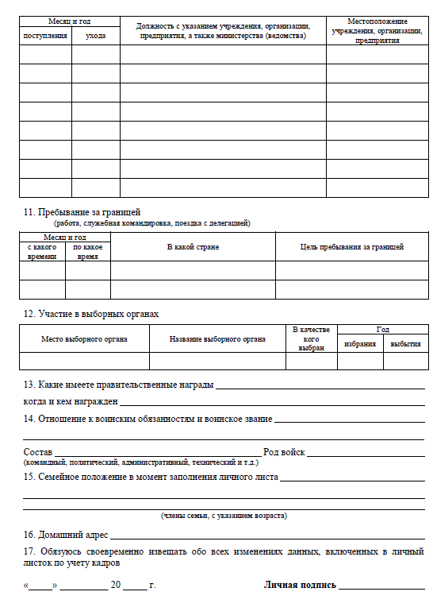
Приложение 6. Личный листок по учету кадров

Slide 17
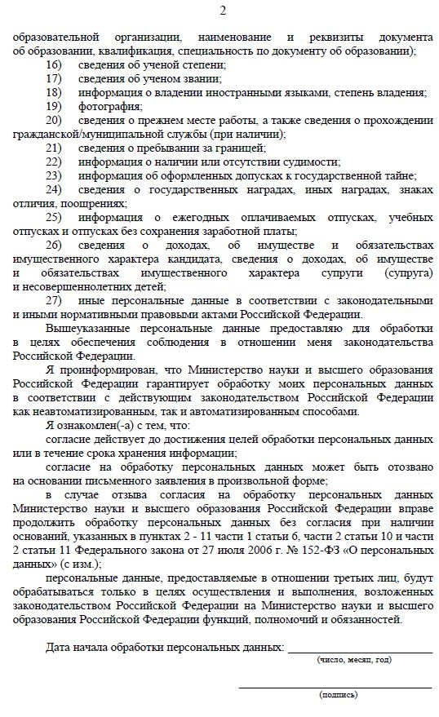
Приложение 7. Согласие на обработку персональных данных

Slide 18
Приложение 8. Справка о стаже почасовой работы

Slide 19
Приложение 9. Форма сведений об учениках

Slide 20
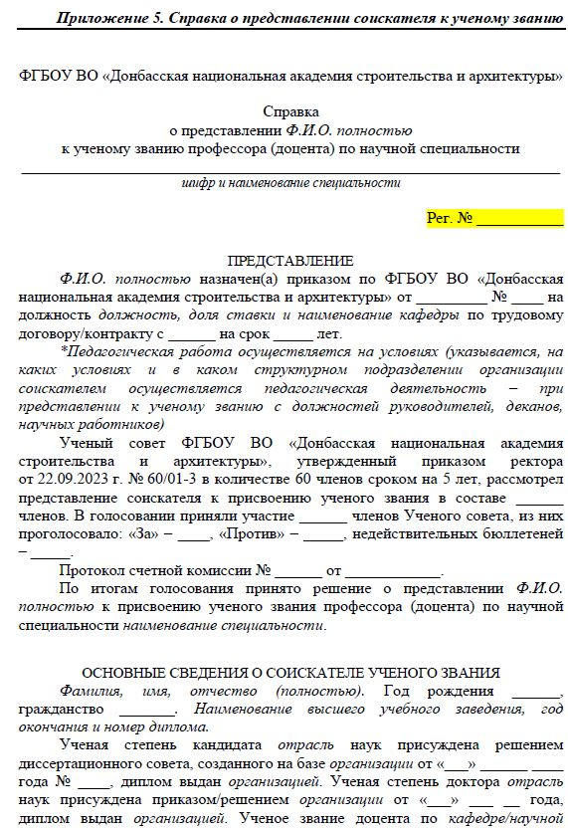
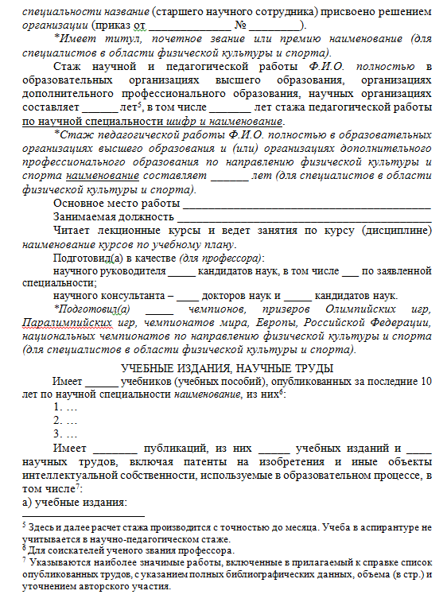
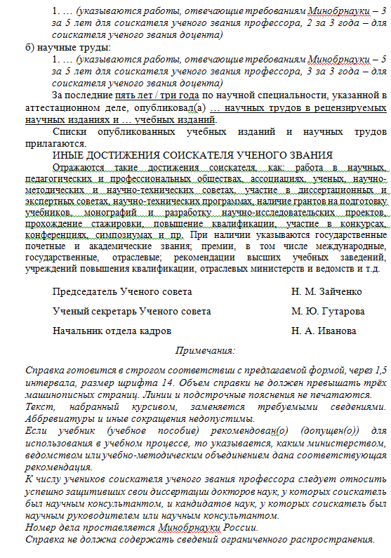
Приложение 10. Справка о представлении соискателя к ученому званию

Slide 21
Документы, оформляемые ученым секретарем
Приложение 11. Сопроводительное письмо в Минобрнауки РФ на бланке Академии - в 2-х экз.

Slide 22
Приложение 12. Протокол заседания счетной комиссии – в 3-х экземплярах

Slide 23
Приложение 13. Баллотировочный бюллетень –
до 60 бюллетеней (по одному на каждого члена Ученого совета)

Slide 24
Приложение 14. Титульный лист аттестационного дела – в 2-х экземплярах

Slide 25
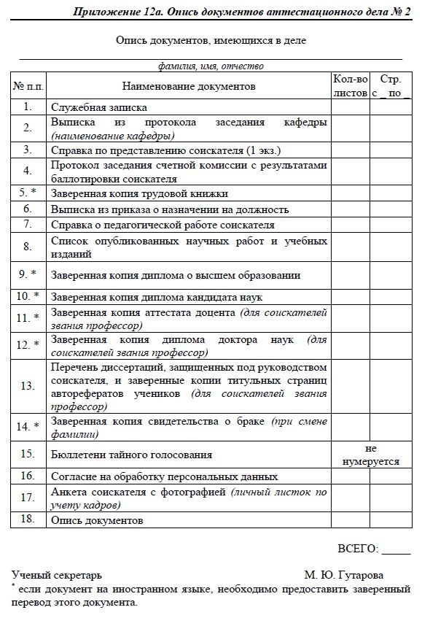
Приложение 15. Опись документов аттестационных дел
№1 ( в Минобрнауки РФ) №2 (в секретариат Ученого совета Академии)

Slide 26
Стаж научной и педагогической деятельности
Стаж научной и педагогической деятельности
на звание профессора: 10 лет и более, в т. ч. по научной специальности, указанной в аттестационном деле – 5 лет и более;
на звание доцента: 5 лет и более, в т. ч. по научной специальности, указанной в аттестационном деле – 3 года и более
Информацию о стаже научной и педагогической деятельности необходимо уточнить в Отделе кадров Академии.
Рассчитать стаж можно онлайн на сайте Контур Норматив по ссылке
https://normativ.kontur.ru/calculators/stazh?from=md
Аспирантура с отрывом от производства (очная) входит в стаж научной и педагогической деятельности
до 1 сентября 2013 г.
Засчитывается ли в стаж научной и педагогической деятельности срок обучения в аспирантуре?
В соответствии с ранее действовавшим приказом Министерства общего и профессионального образования Российской Федерации от 27 марта 1998 г. № 814, выпускникам очной аспирантуры в стаж научной и педагогической деятельности соискателя ученого звания засчитывается период обучения в очной аспирантуре с учетом следующего. В стаж научной и педагогической деятельности не включается период обучения в очной аспирантуре после 1 сентября 2013 года – даты вступления в силу Федерального закона Российской Федерации от 29 декабря 2012 г. № 273-ФЗ «Об образовании в Российской Федерации». Например, если соискатель ученого звания поступил в очную аспирантуру 1 сентября 2011 г. и успешно завершил обучение после 1 сентября 2013 г., то в стаж научной и педагогической работы будет засчитан 2-х летний период с 1 сентября 2011 г. по 1 сентября 2013 года.

Slide 27
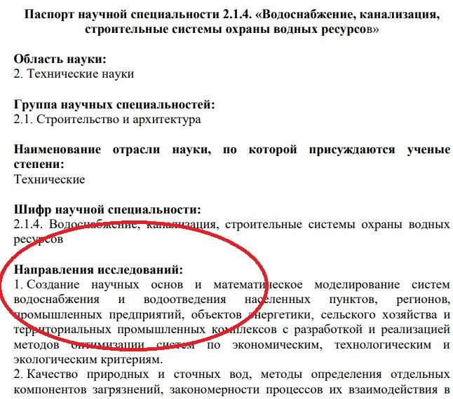
Стаж работы по научной специальности
Анализ индивидуальных планов за 5 лет (на звание профессора) и 3 года (на звание доцента)работы (в т. ч. 2 года непрерывно) по основным видам учебной работы (курс лекций (на звание профессора только данный вид учебной работы), практические, занятия, семинары, лабораторные работы)
ВЫБОР (ОПРЕДЕЛЕНИЕ) НАУЧНОЙ СПЕЦИАЛЬНОСТИ
Выборку по дисциплинам в рамках одной научной специальности в объеме не менее 0,25 ставки или
180 часов в год
Читаемые дисциплины должны соответствовать направлениям исследований паспорта научной специальности научных работников

Slide 28
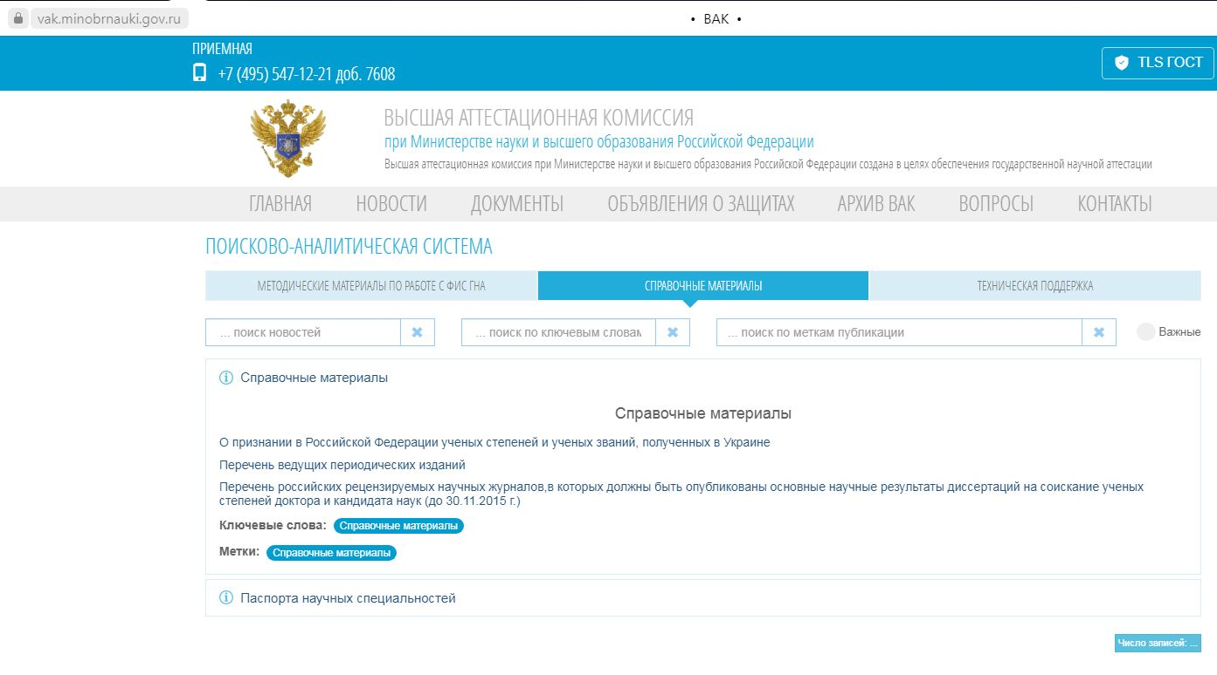
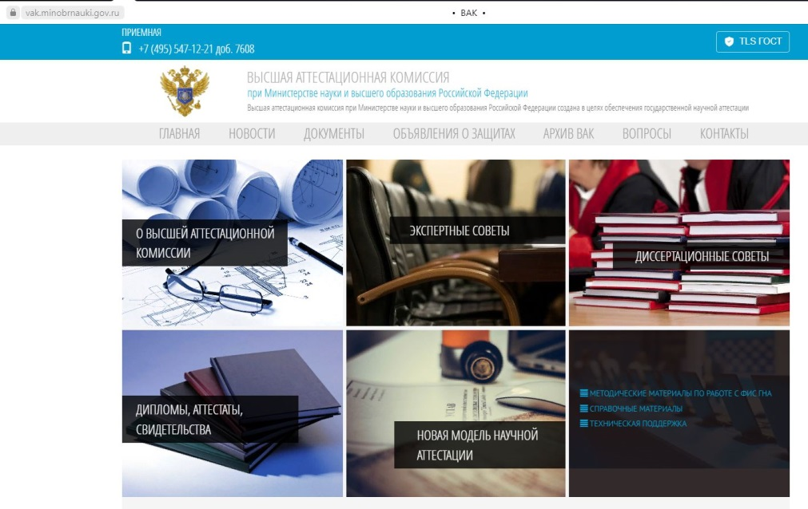
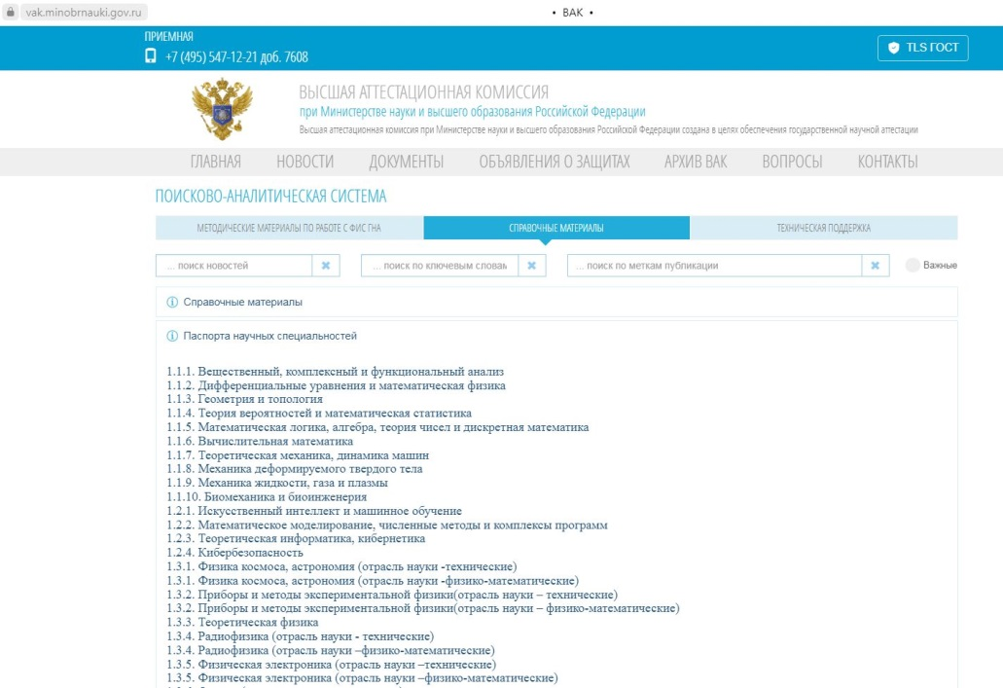
Информация по паспортам специальностей научных работников https://vak.minobrnauki.gov.ru/searching#tab=_tab:materials~

Slide 29
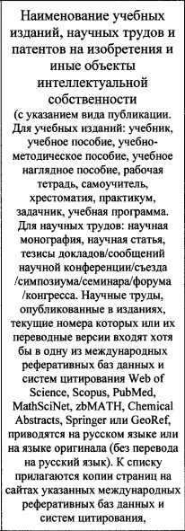
Опубликованные научные труды и учебные издания
Формирование списка трудов за весь период научной и педагогической деятельности
Выделение подгрупп:
учебные издания;
научные труды;
патенты на изобретения...
Для присвоения ученого звания профессора:
Наличие не менее 50 опубликованных учебных изданий и научных трудов, включая патенты, не менее 3 УИ и не менее 5 НТ по научной специальности за последние 5 лет
Для присвоения ученого звания доцента:
Наличие не менее 20 опубликованных учебных изданий и научных трудов, включая патенты, не менее 2 УИ и не менее 3 НТ по научной специальности за последние 3 года.

Slide 30
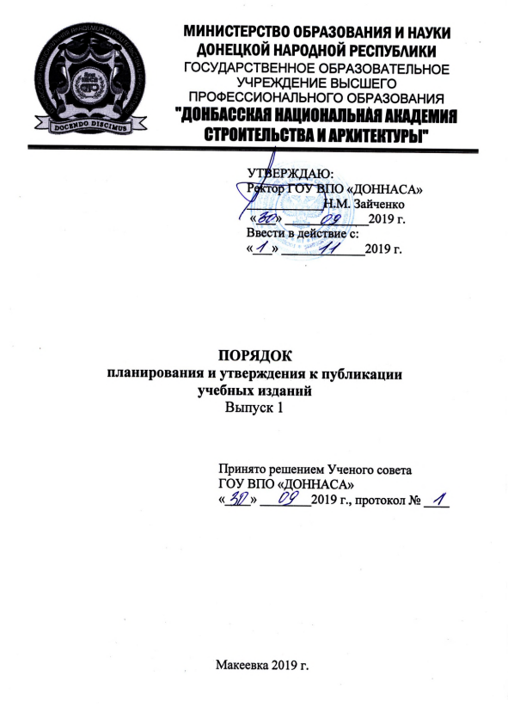
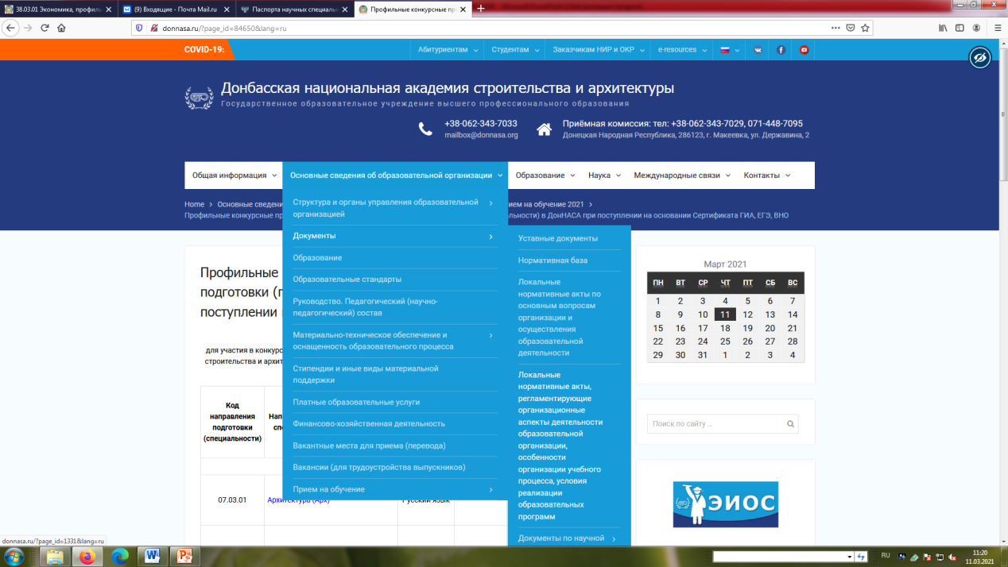
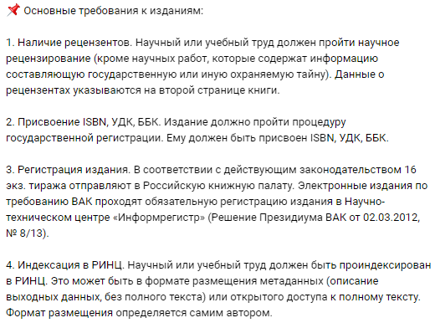
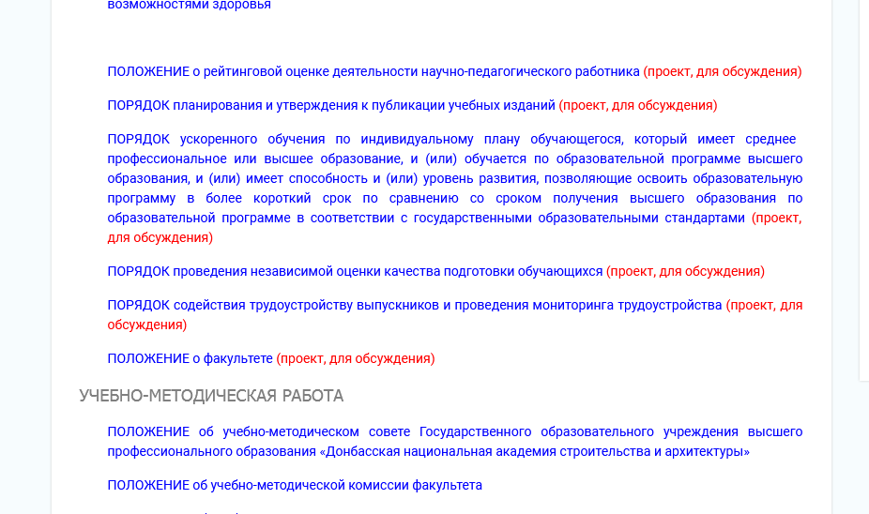
Учебные издания, включаемые в список публикаций

Slide 31
Учебные издания по научной специальности, указанные в аттестационном деле
Минимальное требование для получения звания профессора – 3 учебных издания, доцента – 2 учебных издания на научной специальности. По требованиям Конкурсной комиссии ФГБОУ ВО «ДОННАСА» +1 УИ по НС.
Основные требования к изданиям:
1. Наличие рецензентов. Научный или учебный труд должен пройти научное рецензирование (кроме научных работ, которые содержат информацию составляющую государственную или иную охраняемую тайну). Данные о рецензентах указываются на второй странице книги.
2. Присвоение ISBN (присваивает типография), УДК, ББК. Издание должно пройти процедуру государственной регистрации. Ему должен быть присвоен ISBN, УДК, ББК.
3. Регистрация издания. В соответствии с действующим законодательством 16 экз. тиража отправляют в Российскую книжную палату. Электронные издания по требованию ВАК проходят обязательную регистрацию издания в Научно-техническом центре «Информрегистр» (Решение Президиума ВАК от 02.03.2012, № 8/13).
4. Индексация в РИНЦ. Научный или учебный труд должен быть проиндексирован в РИНЦ. Это может быть в формате размещения метаданных (описание выходных данных, без полного текста) или открытого доступа к полному тексту. Формат размещения определяется самим автором.
Объем издания не регламентирован.
Учебное издание должно отвечать требованиям ФГОС ВО (федерального государственного образовательного стандарта высшего обучения), содержание, порядок изучения дисциплины и объем, должны соответствовать учебному плану и рабочей программе.
Написанное учебное издание должно пройти рецензирование. Возможно получение коллективной рецензии.
Рецензенты должны быть специалистами в данной сфере научной отрасли с степенью кандидата или доктора наук.
Тираж учебного издания составляет не менее 50 экземпляров.
Структура и содержание учебных изданий:
1. Титульный лист – включает в себя сведения об авторе (авторах), название учебного заведения, вид издания, место и год издания.
2. Оборот титульного листа – включает шифр классификации по УДК и ББК, и авторский знак. Сведения о рецензентах, библиографическое описание, аннотация на учебное издание, международный стандартный номер книги, знак охраны авторского права.
3. Введение – здесь указываются цели изучения дисциплины, необходимость издания для учебного процесса.
4. Основная часть – основной массив информации с графической составляющей при необходимости.
5. Заключение.
6. Библиографический список.
7. Приложения.
8. Оглавление.
9. Концевая страница с выпускными данными – в ней указывается вид издания, сведения об авторе, наименование, сведения об издательстве включая лицензию на издательскую деятельность и тираж.
Электронные издания. Помимо книжных изданий, существуют электронные издания, прошедшие редакционно-издательскую обработку и распространяются в неизменном виде в формате цифровых макетов. Электронные издания регламентирует ГОСТ Р 7.0.83.
Макеты к печатным изданиям, которые были опубликованы ранее, не считаются электронными изданиями и не принимаются к регистрации! Электронное издание должно пройти обязательную регистрацию в Научно-техническом центре «Информрегистр».
Существует несколько видов распространения:
Локальное – издание находится в режиме локального доступа и распространяется на съемных носителях или файлах для воспроизведения на специализированных устройствах.
Сетевое – издание распространяется через информационно-телекоммуникационные сети в формате удаленного доступа.
Комплексное – издание, часть которого находится в локальном доступе, другая в сетевом.
Обязательную регистрацию в НТЦ «Информрегистр» проходят только локальные издания.

Slide 32
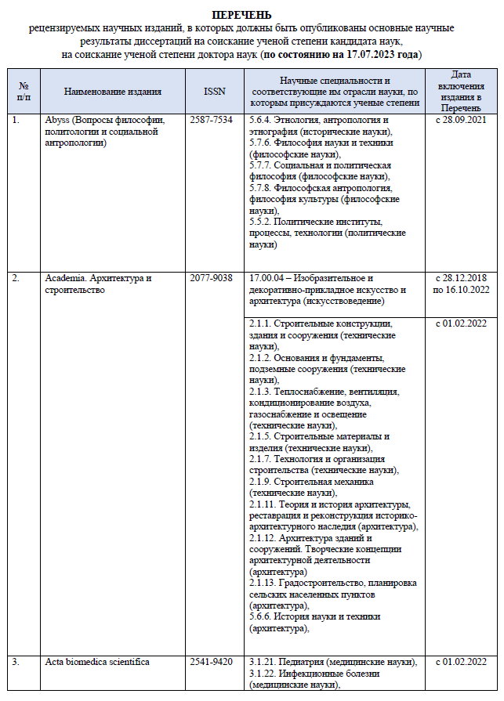
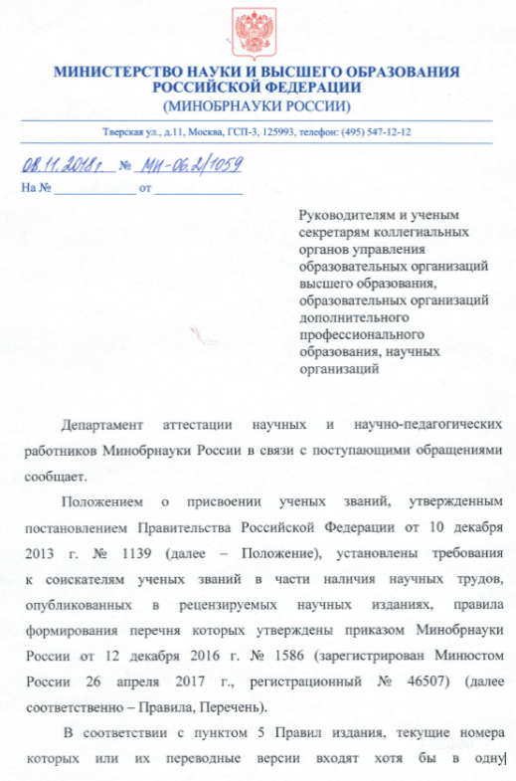
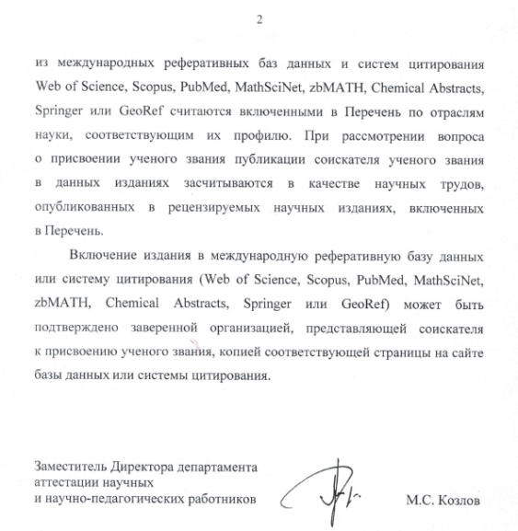
Научные труды по научной специальности, указанные в аттестационном деле
Минимальное требование для получения звания профессора – 5 научных статей, доцента - 3 научные статьи по научной специальности, опубликованные в рецензируемых научных изданиях. По требованиям Конкурсной комиссии ФГБОУ ВО «ДОННАСА» +1 научная статья по научной специальности, опубликованная в рецензируемых научных изданиях РФ.

Slide 33
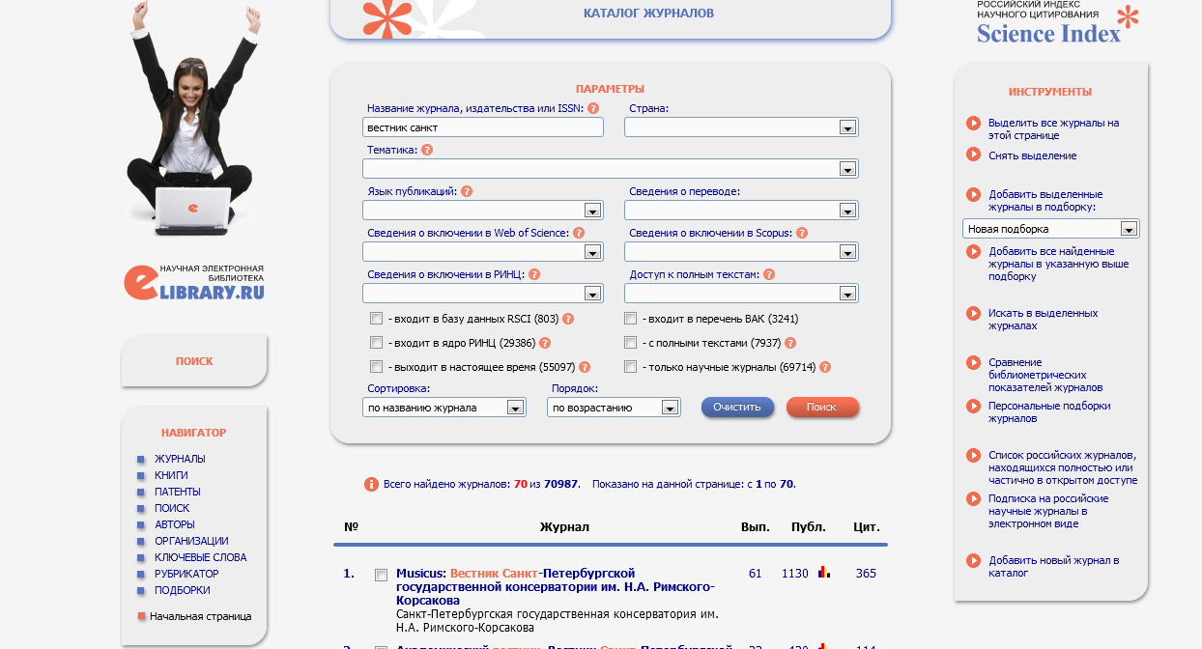
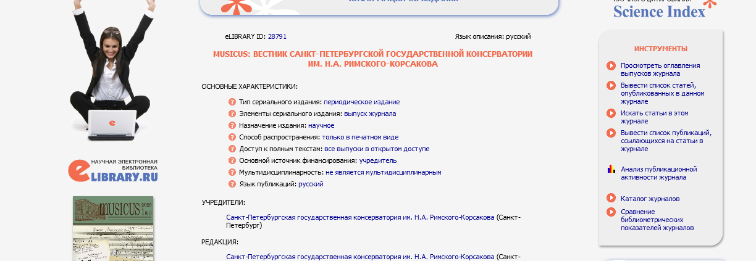
Научные труды по научной специальности, указанные в аттестационном деле Издания, входящие в Российский индекс научного цитирования

Slide 34
Прошу обратить внимание!!!
Особое внимание при публикации учебных изданий и научных статей необходимо уделить УДК (универсальному десятичному классификатору).
УДК должен соответствовать тематике работы, а также входить в направления исследований паспорта специальности научных работников.
1 личная научная статья за последние 3 года на получение звания доцента
Научные статьи и учебные издания соискателей ученого звания Академии
не должны повторяться.

Slide 35
Часто задаваемые вопросы
Каков размер государственной пошлины за предоставление государственной услуги по присвоению ученых званий профессора и доцента?
Государственная пошлина за предоставление государственной услуги по присвоению ученых званий профессора и доцента не предусмотрена действующим законодательством Российской Федерации
Как можно узнать о готовности дипломов/аттестатов/свидетельств?
О готовности дипломов, аттестатов, свидетельств можно узнать на официальном сайте ВАК / Приказы Минобрнауки России / Информация о готовности дипломов доктора и кандидата наук, аттестатов профессора и доцента, свидетельств о признании иностранных ученых степеней и ученых званий (их дубликатов): «https://vak.minobrnauki.gov.ru/documents#tab=_tab:orders~»
Требуется ли повторное рассмотрение аттестационных документов на Ученом совете при возврате аттестационного дела?
В случае возврата аттестационного дела в связи с техническими нарушениями при его оформлении (отсутствие печати, орфографические ошибки, отсутствие требуемых документов и т.д.) повторное заседание Ученого совета не требуется. В случае наличия замечаний, требующих существенной доработки представленных в аттестационном деле документов, подтверждающих соответствие соискателя ученого звания установленным требованиям и критериям, проведение повторного заседания Ученого совета представляется необходимым.
Установлен ли предельный срок в течении которого аттестационное дело соискателя ученого звания должно быть направлено в Минобрнауки России после его рассмотрения на Ученом совете?
Согласно пункту 6 Положения о присвоении ученых званий, утвержденным постановлением Правительства Российской Федерации от 10 декабря 2013 г. № 1139, вопрос о представлении соискателя к ученому званию рассматривается на заседании коллегиального органа управления организации, в которой работает соискатель ученого звания (далее – ученый совет). При положительном решении ученого совета организация представляет соискателя к присвоению ученого звания посредством направления в Минобрнауки России документов, необходимых для рассмотрения вопроса о присвоении ученого звания (далее – аттестационное дело). Срок, в течение которого аттестационное дело соискателя ученого звания должно быть направлено в Минобрнауки России после рассмотрения вопроса о присвоении ученого звания на заседании ученого совета, Положением не установлен и определяется организацией по месту представления соискателя к присвоению ученого звания.
Научные труды могут быть опубликованы в любом журнале или только из списка рецензируемых научных изданий (Перечень ВАК)?
Положением о присвоении ученых званий, утвержденным постановлением Правительства Российской Федерации от 10 декабря 2013 г. № 1139 (далее – Положение), установлены требования к соискателям ученых званий в части наличия научных трудов, опубликованных в рецензируемых научных изданиях, правила формирования перечня которых утверждены приказом Минобрнауки России от 12 декабря 2016 г. № 1586 (зарегистрирован Минюстом России 26 апреля 2017 г., регистрационный № 46507) (далее соответственно – Правила, Перечень). Например, в соответствии с подпунктом «д» пункта 9 Положения одним из критериев присвоения ученого звания профессор является наличие у соискателя не менее 5 научных трудов, опубликованных за последние 5 лет в рецензируемых научных изданиях, включенных в Перечень, по научной специальности. В соответствии с подпунктом «г» пункта 11 Положения одним из критериев присвоения ученого звания доцента является наличие у соискателя не менее 3 научных трудов, опубликованных за последние 3 года в рецензируемых научных изданиях, включенных в Перечень, по научной специальности. В соответствии с пунктом 5 Правил издания, текущие номера которых или их переводные версии входят в международную реферативную базу данных Web of Science или Scopus считаются включенными в Перечень по отраслям науки, соответствующим их профилю. При рассмотрении вопроса о присвоении ученого звания публикации соискателя ученого звания в данных изданиях могут быть засчитаны в качестве научных трудов, опубликованных в рецензируемых научных изданиях, требования к которым и правила формирования перечня которых устанавливаются Минобрнауки России. Включение издания в международную реферативную базу данных Web of Science или Scopus может быть подтверждено копией соответствующей страницы на сайте указанной базы данных. Кроме того, критериями предусмотрено опубликование научных трудов, используемых в образовательном процессе (20 для соискателя ученого звания доцента, 50 для соискателя ученого звания профессора). Опубликованные научные труды, используемые в образовательном процессе, включаются в список опубликованных учебных изданий и научных трудов соискателя ученого звания (далее – Список). Список оформляется в соответствии с формой, приведенной в приложении № 3 к Административному регламенту Минобрнауки России по предоставлению государственной услуги по присвоению ученых званий профессора и доцента, утвержденному приказом Минобрнауки России от 2 марта 2020 г. № 268. Относительно указанного списка Положением не предусмотрено требование о публикации всех научных трудов соискателя ученого звания в изданиях, включенных в Перечень.

Slide 36
Часто задаваемые вопросы
Возможно ли учитывать в качестве учебных изданий методические рекомендации, справочники, инструкции?
Виды учебных изданий, которые могут быть включены в список опубликованных учебных изданий и научных трудов соискателя ученого звания, приведен в приложении № 3 к Административному регламенту Минобрнауки России по предоставлению государственной услуги по присвоению ученого звания профессора и доцента, утвержденному приказом Минобрнауки России от 2 марта 2020 г. № 268: учебник, учебное пособие, учебно-методическое пособие, учебное наглядное пособие, рабочая тетрадь, самоучитель, хрестоматия, практикум, задачник, учебная программа. Методические рекомендации, справочники и инструкции к учебным изданиям не относятся.
Должны ли все научные труды соискателя ученого звания соответствовать выбранной научной специальности?
В соответствии с подпунктом «д» пункта 9 и подпунктом «г» пункта 11 Положения о присвоении ученых званий, утвержденного постановлением Правительства Российской Федерации от 10 декабря 2013 г. № 1139 (далее - Положение), одним из критериев присвоения ученого звания является наличие у соискателя не менее трех научных трудов, опубликованных за последние 3 года (для соискателя ученого звания доцента) или не менее пяти научных трудов, опубликованных за последние 5 лет (для соискателя ученого звания профессора) по научной специальности, указанной в аттестационном деле. Данные научные труды должны быть опубликованы в изданиях, входящих на день публикации научного труда соискателя в Перечень рецензируемых научных изданий, требования к которым и правила формирования перечня которых устанавливаются Минобрнауки России (далее – Перечень). Сведения об изданиях, включенных в Перечень размещаются на сайте ВАК при Минобрнауки России по адресу: «https://vak.minobrnauki.gov.ru/documents#tab=_tab:editions~». Научные издания, текущие номера которых или их переводные версии входят хотя бы в одну из международных реферативных баз данных и систем цитирования Web of Science, Scopus, PubMed, MathSciNet, zbMATH, Chemical Abstracts, Springer или GeoRef также считаются включенными в Перечень.
Соискатель ученого звания должен также иметь не менее 20 (для соискателя ученого звания доцента) или 50 (для соискателя ученого звания профессора) опубликованных учебных изданий и научных трудов, используемых в образовательном процессе. Требования о соответствии всех опубликованных учебных изданий и научных трудов соискателя ученого звания заявленной научной специальности, а также о публикации указанных научных трудов в изданиях, включенных в Перечень, Положением не предусмотрены. В список опубликованных учебных изданий и научных трудов соискателя ученого звания могут быть включены опубликованные научные труды, используемые в образовательном процессе, в том числе научные труды не соответствующие заявленной в аттестационном деле научной специальности. Указанный список оформляется в соответствии с формой, приведенной в приложении № 3 к Административному регламенту Минобрнауки России по предоставлению государственной услуги по присвоению ученых званий профессора и доцента, утвержденному приказом Минобрнауки России от 2 марта 2020 г. № 268.
Должен ли соискатель ученого звания «профессор» иметь ученое звание доцента или достаточно иметь степень доктора наук?
В соответствии с подпунктом «г» пункта 8 Положения о присвоении ученых званий, утвержденного постановлением Правительства Российской Федерации от 10 декабря 2013 г. № 1139 (далее - Положение), одним из требований к соискателю ученого звания профессора является наличие у него ученого звания доцента, со дня, присвоения которого прошло не менее 3-х лет. Присвоение ученого звания профессора лицу, не имеющему ученого звания доцента, Положением не предусмотрено.
Учитывается ли период нахождения в отпуске по уходу за ребенком при расчете стажа научной и педагогической работы?
В соответствии со статьей 256 Трудового кодекса Российской Федерации отпуск по уходу за ребенком засчитывается в общий трудовой стаж и непрерывный трудовой стаж работы по специальности. Таким образом, отпуск по уходу за ребенком учитывается в стаже научной и педагогической работы.
Засчитывается ли в стаж научной и педагогической деятельности срок обучения в аспирантуре?
В соответствии с ранее действовавшим приказом Министерства общего и профессионального образования Российской Федерации от 27 марта 1998 г. № 814, выпускникам очной аспирантуры в стаж научной и педагогической деятельности соискателя ученого звания засчитывается период обучения в очной аспирантуре с учетом следующего. В стаж научной и педагогической деятельности не включается период обучения в очной аспирантуре после 1 сентября 2013 года – даты вступления в силу Федерального закона Российской Федерации от 29 декабря 2012 г. № 273-ФЗ «Об образовании в Российской Федерации». Например, если соискатель ученого звания поступил в очную аспирантуру 1 сентября 2011 г. и успешно завершил обучение после 1 сентября 2013 г., то в стаж научной и педагогической работы будет засчитан 2-х летний период с 1 сентября 2011 г. по 1 сентября 2013 года.
В справке о педагогической работе необходимо указывать ведение педагогической деятельности по специальности за академический год или за календарный?
В справке о педагогической работе отражается учебная работа соискателя ученого звания по научной специальности не менее, чем за 3 полных года в совокупности по периодам, в течении которых осуществляется педагогическая работа. Учитывая специфику педагогической работы, справка заполняется по учебным годам. Исчисление учебного года начинается с 1 сентября (если иное начало учебного года не предусмотрено локальными актами организации). Однако при исчислении объем педагогической работы в учебном году, приходящимся на год подачи документов на соискание ученого звания, чаще всего полностью не охватывает весь учебный год, что требует включения в справку недостающего периода. Например, при представлении к присвоению ученого звания доцента в случае проведения заседания Ученого совета в июне 2020 г., в справке указываются учебные года: 2016/2017, 2017/2018, 2018/2019 и 2019/2020. В случае проведения заседания Ученого совета в октябре 2020 г., в справке указываются учебные года: 2017/2018, 2018/2019, 2019/2020 и 2020/2021.

Slide 37
Часто задаваемые вопросы
Что означает требование о наличии не менее 2-х лет непрерывного стажа работы при представлении к присвоению ученого звания? Можно ли в указанный период перейти с одной кафедры на другую, допуская перерывы в работе?
Согласно подпункту «а» пункта 9 (для соискателя ученого звания профессора) и подпункту «а» пункта 11 (для соискателя ученого звания доцента) Положения о присвоении ученых званий, утвержденного постановлением Правительства Российской Федерации от 10 декабря 2013 г. № 1139 (далее – Положение), соискатель ученого звания профессора или ученого звания доцента (далее – соискатель) на день представления его аттестационного дела в коллегиальный орган управления (ученый совет) организации, которая осуществляет его представление к ученому званию, должен непрерывно отработать в должностях, указанных соответственно в подпункте «в» пункта 8 или в подпункте «в» пункта 10 Положения, в данной организации по трудовому договору не менее 2-х лет. В течение указанного периода соискатель может переходить в организации, которая будет осуществлять его представление к ученому званию, с одной должности на другую в рамках перечисленных должностей, не допуская перерывов в трудовой деятельности. Если в течение указанного периода работник по истечении срока одного трудового договора был уволен с занимаемой должности, а новый трудовой договор с той же организацией им был заключен по прошествии одного или нескольких рабочих дней, то указанное требование Положения не будет выполняться независимо от причин, обусловивших перерыв в трудовой деятельности (например: работник уволен с должности доцента 30 сентября 2019 г. и назначен на должность профессора 2 октября 2019 г.). Возможность присвоения такому работнику ученого звания Положением не предусмотрена.
Какими документами подтверждается стаж педагогической работы по специальности соискателя ученого звания?
В целях подтверждения наличия у соискателя ученого звания стажа педагогической работы по заявленной научной специальности, в составе аттестационного дела представляется справка о педагогической работе соискателя ученого звания (далее – справка о педагогической работе). Справка о педагогической работе оформляется в соответствии с формой, установленной Административным регламентом Минобрнауки России по предоставлению государственной услуги по присвоению ученых званий профессора и доцента, утвержденным приказом Минобрнауки России от 2 марта 2020 г. № 268 (далее – Административный регламент). Справка о педагогической работе заполняется в соответствии с индивидуальным планом работы преподавателя по учебным годам (с 1 сентября по 31 августа, если иное не установлено локальным актом организации). Основные виды учебной работы, указанные во второй графе справки о педагогической работе (курсы лекций, практические занятия, семинары, лабораторные работы), должны подтверждать соответствие педагогической деятельности соискателя ученого звания научной специальности, указанной в аттестационном деле. Стаж педагогической работы по заявленной научной специальности рассчитывается в соответствии со справкой о педагогической работе в совокупности по периодам времени, когда соискателем осуществлялась педагогическая работа, подтвержденная представленными в аттестационном деле документами. При осуществлении трудовой деятельности по основному месту работы стаж педагогической работы соискателя ученого звания подтверждается записями в трудовой книжке. При осуществлении педагогической работы по совместительству в аттестационном деле представляются заверенные работодателем выписки из приказов о назначении на соответствующие должности и об увольнении. При осуществлении педагогической работы на условиях почасовой оплаты труда представляется справка о стаже педагогической работы соискателя ученого звания в образовательных организациях высшего образования и (или) организациях дополнительного профессионального образования, научных организациях на условиях почасовой оплаты труда (приложение № 4 к Административному регламенту). Справка о педагогической работе должна подтверждать не менее 3-х лет (для соискателя ученого звания доцента) или 5 лет (для соискателя ученого звания профессора) стажа педагогической работы по научной специальности, указанной в аттестационном деле. Расчет стажа педагогической работы осуществляется в совокупности по периодам, в течение которых соискателем осуществлялась педагогическая деятельность в рамках учебных годов, указанных в справке о педагогической работе. Справка о педагогической работе также должна подтверждать соответствие указанной в аттестационном деле научной специальности соискателя ученого звания его учебной работе на день представления его аттестационного дела в ученый совет организации.
Как рассчитывать стаж работы по трудовому договору: с момента назначения на должность по приказу или после прохождения конкурса (выборов)?
Стаж работы исчисляется с момента фактического назначения на должность в соответствии с приказом (распоряжением) работодателя, изданным на основании трудового договора.
Обязательно ли загружать аттестационное дело соискателя ученого звания в Федеральную информационную систему государственной научной аттестации (ФИСГНА)?
В соответствии с Административным регламентом Минобрнауки России по предоставлению государственной услуги по присвоению ученых званий профессора и доцента, утвержденным приказом Минобрнауки России от 22 марта 2020 г. № 268, с 1 сентября 2020 г. Минобрнауки России рассматривает аттестационные дела, которые были представлены на бумажном носителе и одновременно в электронном виде посредством Федеральной информационной системы государственной научной аттестации (далее – ФИС ГНА), за исключением аттестационных дел, содержащих сведения, составляющие государственную тайну, а также аттестационных дел по научным специальностям, отнесенным Минобрнауки России к информации ограниченного распространения, которые в ФИС ГНА не размещаются и представляются в Минобрнауки России только на бумажном носителе. При отсутствии аттестационных документов в электронном виде в ФИС ГНА государственная услуга по присвоению ученого звания оказываться не будет. Порядок подключения к ФИС ГНА разъяснен письмом Департамента аттестации научных и научно-педагогических работников Минобрнауки России от 25 августа 2020 г. № МН-3/3704 «Об утверждении Административного регламента Минобрнауки России по присвоению ученых званий профессора и доцента», размещенного на сайте ВАК при Минобрнауки России в разделе «Новости».

Slide 38
Типовые ошибки при оформлении аттестационных дел соискателей ученых званий
Отсутствие кворума на заседании Ученого совета.
Неполное заполнение справки о представлении, опечатки в датах и номерах приказов, заполнение справки о представлении с нарушением формы, установленной Административным регламентом
Расхождение сведений, представленных в ФИС ГНА и на бумажном носителе.
Справка о представлении подготовлена без использования сервисов ФИС ГНА
Наличие опечаток в персональных данных соискателя ученого звания.
Справка о представлении не подписана должностными лицами.
Отсутствие печати организации на представленных документах, проставление штампа организации или ее структурных подразделений (Для документов, Учебно-Методический отдел и т.п.)
Сопроводительное письмо оформлено не на бланке организации.
Отсутствие подписей должностных лиц на представленных документах
Наличие в списке учебных и научных трудов изданий, не предусмотренных Административным регламентом
Представление неполных сведений в справке о педагогической работе соискателя ученого звания
Отсутствие документов, подтверждающих наличие у соискателя ученого звания стажа научной и педагогической работы
Включение в стаж научной и педагогической деятельности работы в организациях, не предусмотренных Положением о присвоении ученых званий
Отсутствие признанной ученой степени или ранее полученного ученого звания у соискателя ученого звания
Ошибки в оформлении справки о педагогической работе:
Не отражено наличие у соискателя 3 или 5 лет педагогического стажа;
Не указан уровень образовательной программы или направление подготовки;
Виды учебных занятий не соответствуют указанным в Регламенте;
Заверена печатью структурного подразделение (отдел кадров, отдел по работе с персоналом и др.) или не заверена вовсе;
Не указана работа в текущем учебном году;
Отсутствие ведения курса лекций (для профессора);
Включены периоды, в которые соискатель не осуществлял педагогическую деятельность.

Slide 39
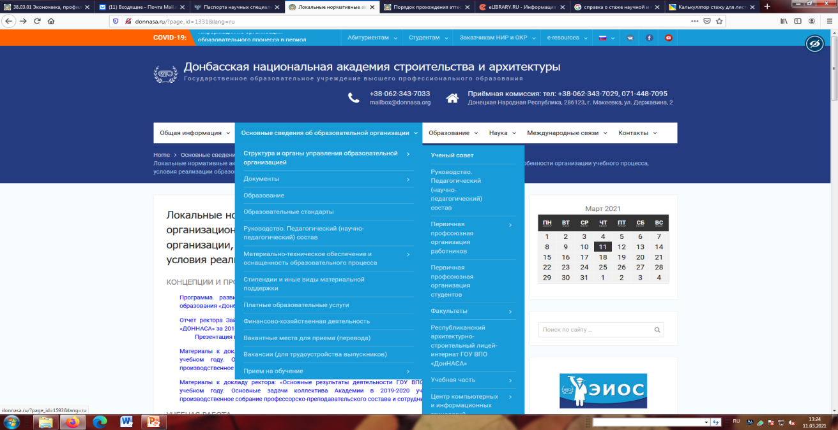
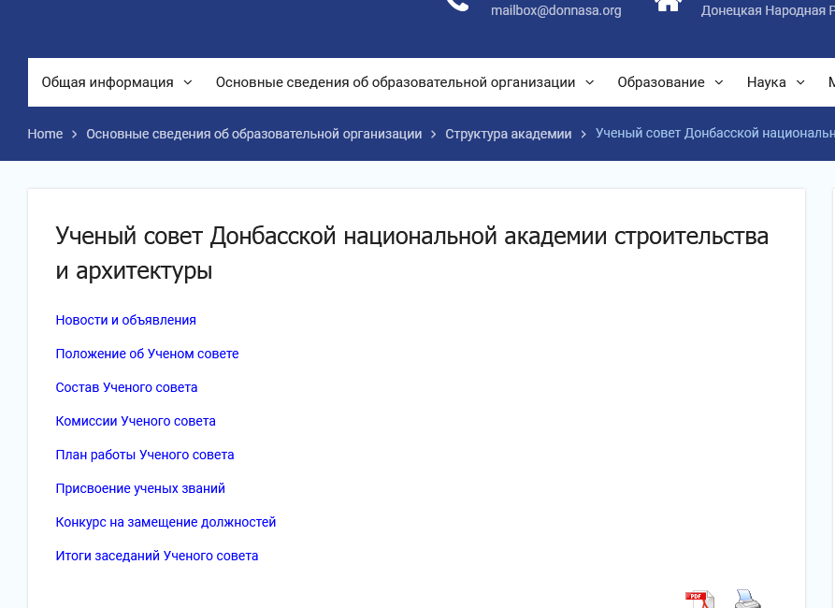
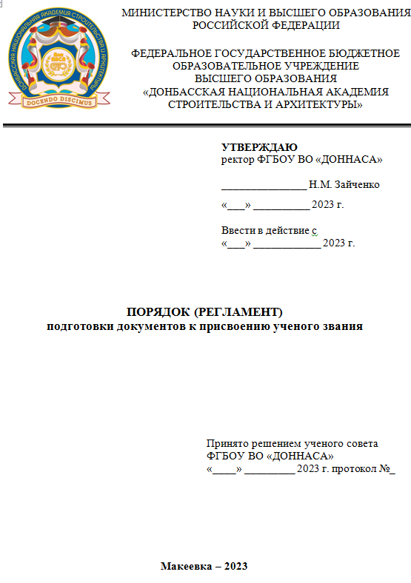
Общий порядок прохождения аттестации на присвоение ученого звания в Академии

